Slide 1
Mimořádné valné shromáždění IMPEL v Bruselu 13. a 14. 6.
Lenka Němcová
25.6.2018

Slide 2
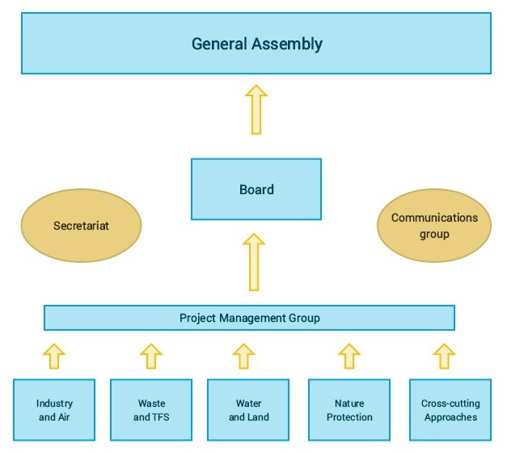
Zahájení
Chris Dijkens
Přivítal zástupce EUFJE, EnviCrimeNet a EK
Zdůraznil unikátní postavení IMPEL
Sdruženo 36 členských zemí a 52 organizací

Slide 3
Informace z EUFJE (Fórum soudců pro životní prostředí)
Podpora ECA
Účast na Fóru
podpora 3 opatření Akčního plánu:
3 usnadnění sdílení osvědčených postupů
4 příprava dokumentů o osvědčených postupech v oblasti strategií pro potírání trestné činnosti proti ŽP
7 týkající se stížností

Slide 4
Informace z EUFJE (Fórum soudců pro životní prostředí)
nutnost základního školení pro pochopení souvislostí
Satelitní pozorování
Klimatická změna
Technická školení

Slide 5
Informace z EnviCrimeNet
Neformální síť s omezenými zdroji
Cíl – identifikace trendů v kriminalitě proti ŽP a boj proti této kriminalitě
Podpora ECA

Slide 6
Informace z EnviCrimeNet
Podpora 2 opatření Akčního plánu:
4 příprava dokumentů o osvědčených postupech v oblasti strategií pro potírání trestné činnosti proti ŽP
7 týkající se stížností
Velmi nízké tresty v oblasti kriminality proti ŽP

Slide 7
Informace z EK
schváleno financování projektu SWEAP z LIFE+
Připravuje se víceletý finanční plán pro IMPEL z LIFE+
Využívání EMAS – vyhodnocení – užitečný nástroj – velmi málo využíván v některých zemích

Slide 8
Diskuse ve skupinách
Stanoviště A – podpora budování kapacit a znalostního a inovačního centra
Stanoviště B – budoucnost IRI a prosazovacích akcí
Stanoviště C – ECA Akční plán:
Příprava dokumentů a příruček (opatření 4, 5 a 7)
Technické pokyny a hodnocení vnitrostátních systémů (opatření 6 a 9)
Využití zpravodajství o Zemi/Copernicus/INSPIRE (opatření 8)

Slide 9
Diskuse ve skupinách
Stanoviště D – rozvoj partnerství a evidenční báze IMPEL
Strategie dohod s partnerskými sítěmi
Rozvoj členské základny IMPEL
Implementační výzvy
Zpětná vazba

Slide 10
Výsledky diskuse A - Podpora budování kapacit a vybudování vzdělávacího a inovačního centra
Kvalita výstupů
Dostupnost materiálů
Zabývat se specifickými potřebami členů
Lepší webové stránky
Překlady, pokud je to možné (EK, ČS)
Aktualizace materiálů

Slide 11
Výsledky diskuse A - Podpora budování kapacit a vybudování vzdělávacího a inovačního centra
Hodnotit výsledky projektů i podle využití jednotlivými členy
e-learningové kurzy
Možné využití příkladů dobré praxe členských států

Slide 12
Výsledky diskuse B – budoucnost IRI a prosazovacích akcí
Zapojení dalších aktérů z prosazovacího environmentálního řetězce
IRI v dalších oblastech ŽP (voda, odpady)
Více IRI za rok – 5, i následující IRI po několika letech
Zabývat se hlavně kompetencemi hostitelské organizace
Zvážit možnost odměny pro členy IMPEL expertního týmu

Slide 13
Výsledky diskuse B – budoucnost IRI a prosazovacích akcí
prosazovací akce i v jiných oblastech např. voda, nutná úprava metodologie
Expertní skupina pro ochranu vody a půdy chce vyzkoušet

Slide 14
Výsledky diskuse C – ECA - Akční plán
Neúčastnit se opatření 6 (technické pokyny pro kontroly zařízení pro nakládání s odpady) není to role IMPEL
Neúčastnit se opatření 8 (hodnocení vnitrostátních systémů pro dodržování předpisů v širším rámci posuzování správy věcí veřejných) – raději více IRI

Slide 15
Výsledky diskuse C – ECA - Akční plán
Zajistit zpětnou vazbu využití ECA výstupů (např. příruček)
Zajistit, že údaje ze satelitního pozorování jsou v souladu s ochranou dat a jejich využití u soudu (spolupráce s ENPE a EUFJE)

Slide 16
Výsledky diskuse D – spolupráce se sítěmi, rozšiřování členství, implementační výzvy, zpětná vazba
Spolupráce s Europol, Interpol a World Customs Organization
Společné konference s EUFJE, ENPE a EnviCrimeNet
Workshopy se „stakeholdery“
Expertní skupiny hrají důležitou roli v distribuci výsledků projektů

Slide 17
Výsledky diskuse D – spolupráce se sítěmi, rozšiřování členství, implementační výzvy, zpětná vazba
Zlepšit komunikaci
Implementační výzvy v delší časové periodě např. 5 let
Výsledky Implementačních výzev reflektovat v jednotlivých projektech
Aktualizovat starší zprávy z projektů
Překlady zkrácených zpráv

Slide 18
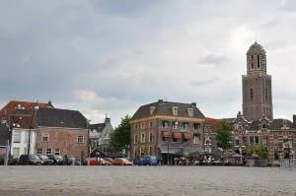
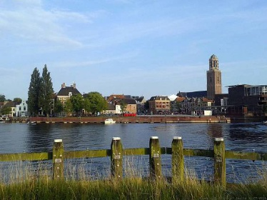
IMPEL Konference
26. 9. Zwolle, Nizozemí
25. 9. registrace, společná večeře
Program by měl být hotov do 10. 7.
25.9., 27. 9. a 28. 9. možné setkání expertních skupin
27.9. Mezinárodní seminář - národní a regionální úroveň

Slide 19
Děkuji za pozornost

